Slide 1
PENGGUNAAN MODEL
SENTIMENT ANALYSIS - ayameRushia
Oleh:
Imranharun Mughni Hutomo
Jeremia Ginting
Hombing

Slide 2
LATAR BELAKANG
DALAM
PROJECT
Notes:
Latar Belakang

Slide 3
ayameRushia - 1.5G Sentiment Analysis
Model Sentiment Analysis yang dibuat oleh ayameRushia (LINK) bekerja dengan mengklasifikasikan sebuah text dalam Bahasa Indonesia ke dalam 3 kategori yaitu:
Negative
Positive
Neutral.
Dalam project ini, kami menggunakan data tweet sebagai dataset yang akan diolah sebagai data yang akan dinilai sentiment nya.
Notes:
Latar Belakang - Model

Slide 4
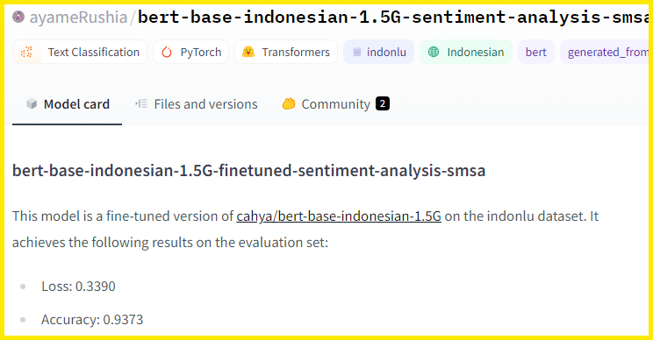
TUJUAN PROJECT
Melihat akurasi dari model sentiment milik ayameRushia berdasarkan dataset yang kami miliki.
Apakah betul angka persentase yang distate oleh ayameRushia masih relevan dengan dataset yang diberikan oleh Binar Academy?
Notes:
Latar Belakang - Rumusan Masalah / Tujuan

Slide 5
SUMBER DATA
Data yang kami gunakan dalam project ini terdapat 2 data;
Dataset yang berisikan Tweet
Dataset yang berisikan kata-kata abusive (kata-kata yang tergolong dalam kata kasar / sentiment negative)
Data-data ini kami dapatkan dari Binar Academy.
Notes:
Latar Belakang - Sumber Data

Slide 6
METODE PENILITIAN
Notes:
Latar Belakang

Slide 7
Descriptive & Predictive
Kami menggunakan Descriptive Analytics dalam melakukan analisis pada data-data yang sudah dibersihkan. Hal ini untuk menilai data yang diaplikasikan model ayameRushia.
Dari hasil data-data yang sudah dianalisis akan digunakan sebagai pembanding dengan data Challenge Binar.
Sementara Predictive Analytics dalam penilitian ini, untuk menjawab dari rumusan masalah penelitian, sebagai pembanding untuk kedepannya.
Notes:
Latar Belakang - Sumber Data

Slide 8
DATA PREPARATION
Notes:
Data Preparation

Slide 9
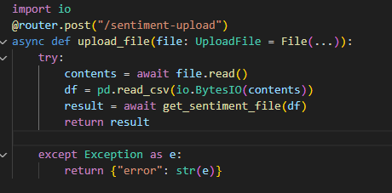
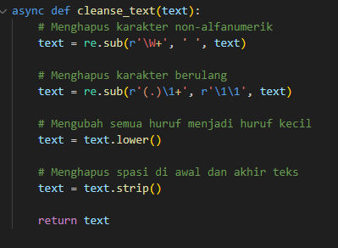
PROSES CLEANSING
Data yang diberikan dalam berupa .csv, dan terdapat banyak column. Namun column yang kita gunakan hanyalah column Tweet, yang berisikan dengan data “string” / text.
Uploading file CSV dalam API
Pertama-tama, kita upload data ke dalam API, data harus dalam bentuk CSV. Pada proses upload, data akan dibersihkan, sesuai dengan perintah pada code.
Proses Cleansing data text
Notes:
Data Preparation

Slide 10

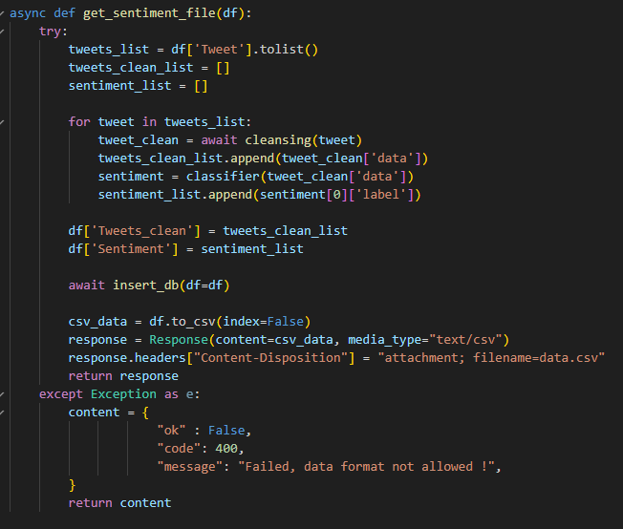
KLASIFIKASI SENTIMENT
Setelah proses Cleansing selesai, data “Tweet” yang berisikan data text sudah dibersihkan akan diproses klasifikasi.
Apakah kalimat tweet tersebut masuk ke dalam sentiment Positive, Negative atau Neutral.
Notes:
Data Preparation

Slide 11
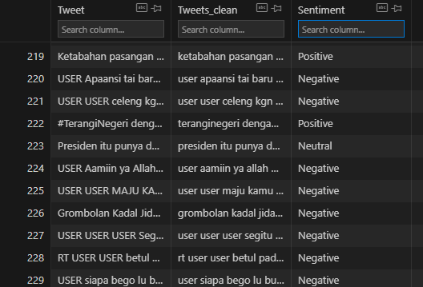
OUTPUT DATA
Data yang sudah dibersihkan dan diklasifikasikan dijadikan 1 Table. Gambar pada sebelah kanan adalah hasil data yang telah berhasil diolah.
Output Data
Notes:
Data Preparation

Slide 12
EXPLORATORY DATA ANALYSIS (EDA)

Slide 13
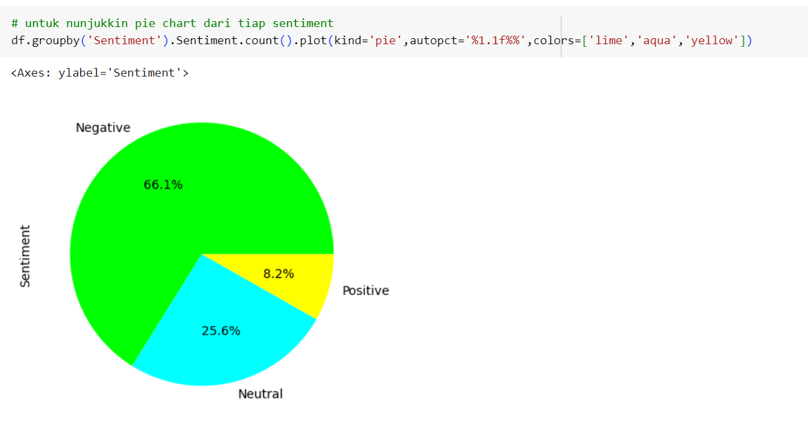
EDA - TOTAL HASIL SENTIMENT
Berdasarkan data dari 13,169 Tweet jika dikonotasikan dalam bentuk persen diketahui
sebanyak 66,1% memiliki Sentimen Negatif , 25,6% Sentimen Netral dan 8,2 % sentimen Positif.
Notes:
Latar Belakang - Sumber Data

Slide 14
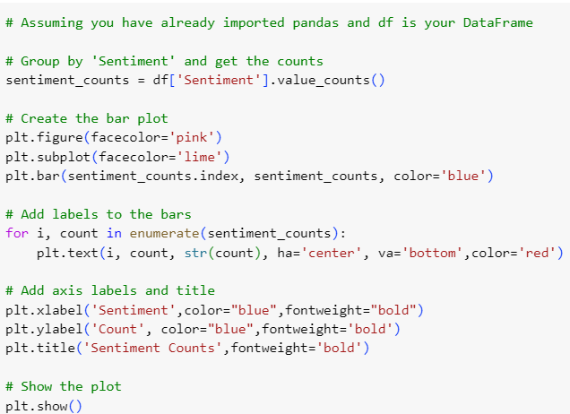
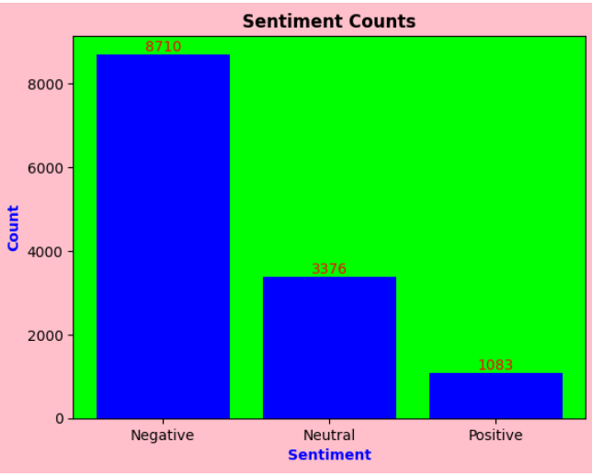
EDA - TOTAL HASIL SENTIMENT
Berdasarkan data yang dianalisa dari 13,169 Tweet jika dikonotasikan dalam bentuk angka diketahui
sebanyak 8.710 memiliki Sentimen negatif , 3.376 Sentimen Netral, dan 1083 sentimen Positif.
Notes:
Latar Belakang - Sumber Data

Slide 15
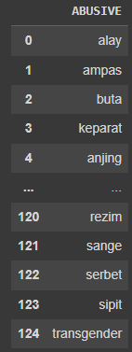
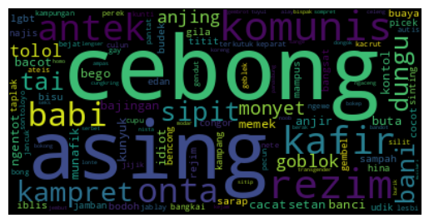
EDA - FREKUENSI KATA-KATA ABUSIVE
File abusive.csv berisikan kata-kata yang bersifat kasar / negative. Data ini kita jadikan parameter untuk menilai ulang sentiment secara manual.
Terdapat 124 kata-kata kasar pada data ini.
Kata-kata kasar pada data tweet
Data Abusive.csv
Notes:
Latar Belakang - Sumber Data

Slide 16
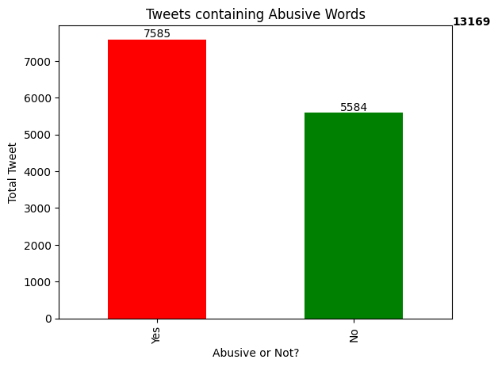
EDA - TOTAL TWEET YANG ABUSIVE
Setelah kami analisa, dari 13,169 Tweet terdapat:
7,585 yang memiliki kata-kata Abusive (kasar).
Dan,
5,584 yang tidak mengandung kata-kata Abusive (tidak kasar).
Penilaian ini berdasarkan kata-kata dari data abusive.csv
Notes:
Latar Belakang - Sumber Data

Slide 17
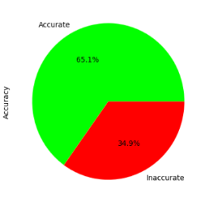
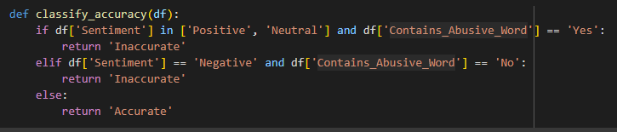
EDA - TOTAL INACCURACY
Dari tingkat keakuratan(Accuracy) didapat tingkat keakuratan mencapai 65,1% yang menunjukkan sistem yang kami gunakan cukup berjalan dengan baik.
Dengan perbandingan:
Akurat : 8572
Tidak akurat: 4597
Notes:
Latar Belakang - Sumber Data

Slide 18
HASIL DARI PENELITIAN

Slide 19

ayameRushia dan Abusive data
Dari hasil penelitian kami, kami sudah menghitung secara kesimpulan. Bahwa dari data yang sudah kami analisis.
Kami menghitung mana yang masuk kategori Sentiment:
Positive dan Neutral, namun mengandung kata Abusive.
Negative namun tidak mengandung kata Abusive sama sekali.
2 Elemen ini kita anggap statement tidak akurat. Dan akurasi ini kita nilai antara data yang klasifikasi oleh ayameRushia dan data yang diklasifikasikan Abusive.csv.
Notes:
Latar Belakang - Sumber Data

Slide 20
ayameRushia vs Abusive data
ayameRushia
Abusive.csv
Notes:
Latar Belakang - Sumber Data

